Slide 1
NORMAS PARA TRABALHOS e como formatá - los
prof. André Aparecido da Silva
Disponível em: http://www.oxnar.com.br/aulas

Slide 2
A norma ABNT NBR 14724
Esta norma especifica os princípios gerais para a elaboração de trabalhos acadêmicos (teses, dissertações e outros) visando sua apresentação à instituição (banca examinadora de professores, especialistas designados e/ou outros)
Aplica-se, no que couber, aos trabalhos intra e extraclasse.

Slide 3
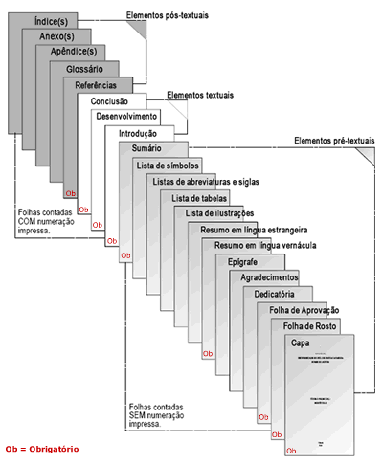
ELEMENTOS DA NORMA

Slide 4
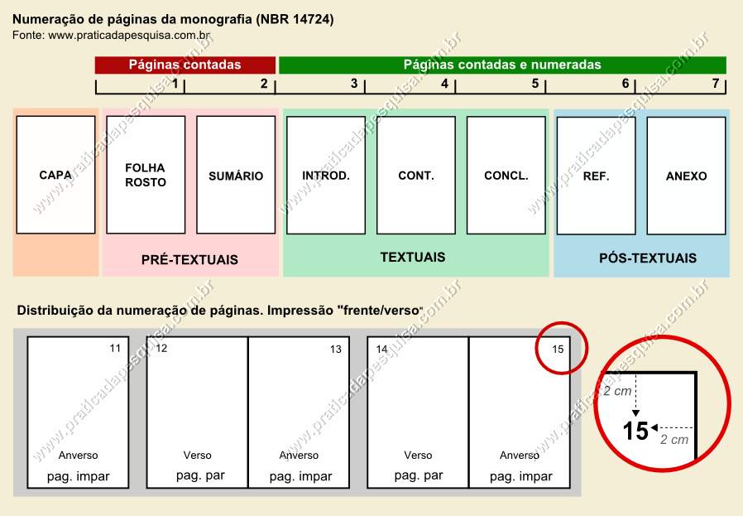
A norma ABNT NBR 14724
Por que seguir esta norma ?

Slide 5
A norma ABNT NBR 14724
É necessário seguir a norma integralmente?

Slide 6
Elementos do norma
Elementos pós-textuais: elementos que complementam o trabalho.
Elementos pré-textuais: elementos que antecedem o texto com formatações que ajudam na identificação e utilização do trabalho.
Elementos textuais: parte do trabalho em que é exposta a matéria.

Slide 7
Itens necessários no nosso trabalho
Capa
Contracapa
Sumário
Introdução
Desenvolvimento
Conclusão
....
Referências
Anexos
Apêndices
(se houverem).

Slide 8
Dica
Faça a parte escrita do trabalho depois se preocupe com a formatação.

Slide 9
Margens
Esquerda e Superior: 3cm.
Direita e Inferior: 2 cm.

Slide 10
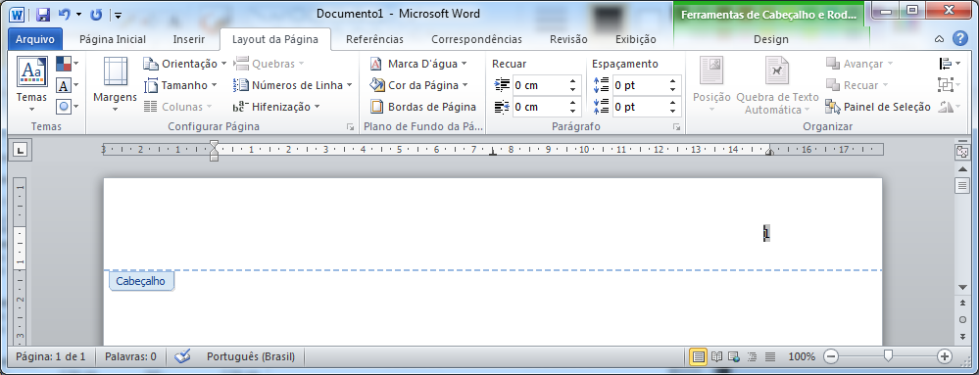
Margens
Caso queira colocar uma margem que não conste na lista clique em “Margem Personalizada.” e digite a margem desejada.

Slide 11
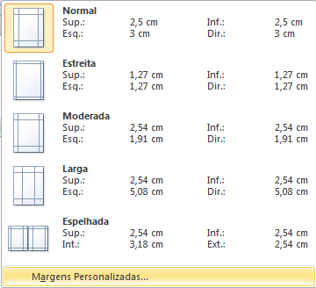
Margens
Caso queira colocar uma margem que não conste na lista clique em “Margem Personalizada.” e digite a margem desejada.

Slide 12
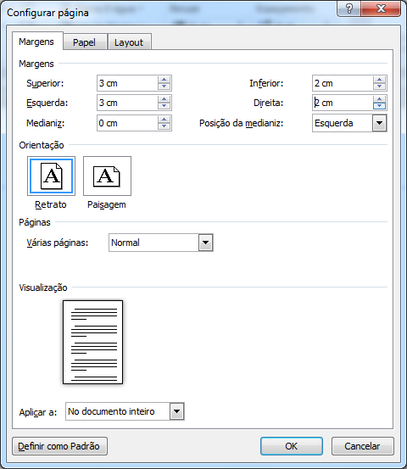
Margens

Slide 13
Fonte
Tipo: Arial ou times new roman.
Atenção: Para o texto do trabalho use espaçamento entre linhas de 1,5

Slide 14
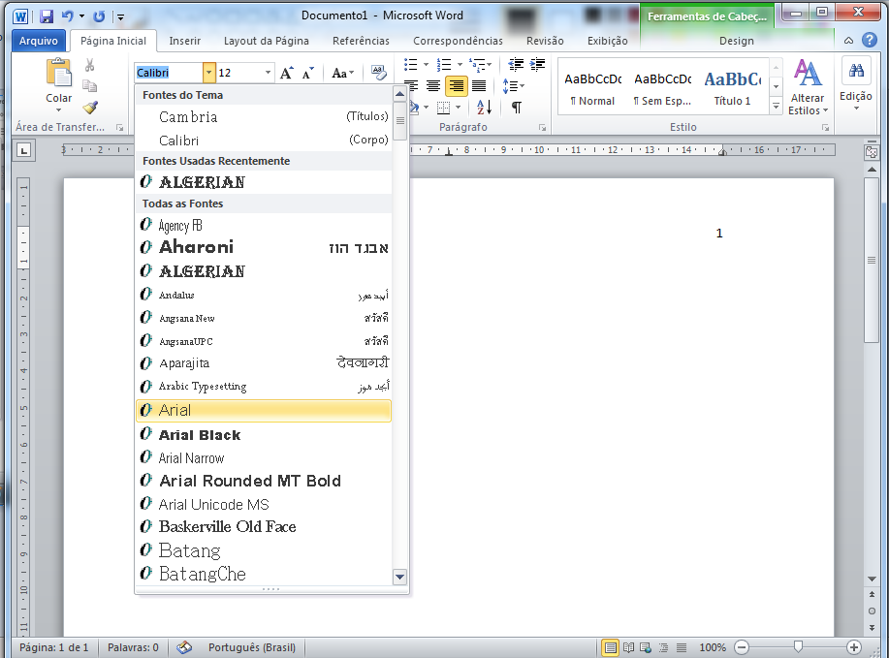
Para alterar o tipo da fonte
Clique na guia Página atual e depois altere o tipo da fonte

Slide 15
Tamanho das fontes
→Títulos do trabalho: Fonte tamanho 14.
→ Corpo do documento: Fonte tamanho 12.
→ Referências: Fonte tamanho 10.
→ Outros itens não textuais (como as referencias): Fonte tamanho 10.

Slide 16
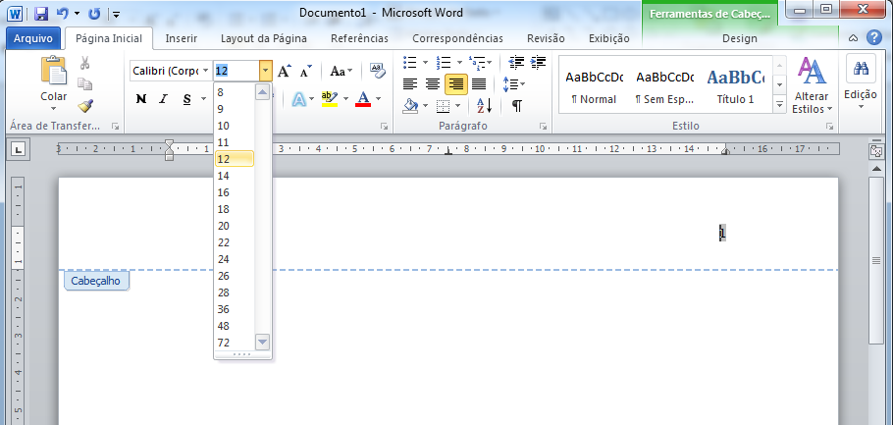
Alterar o tamanho da fonte
Clique na guia Página Inicial e depois selecione o tamanho desejado.

Slide 17
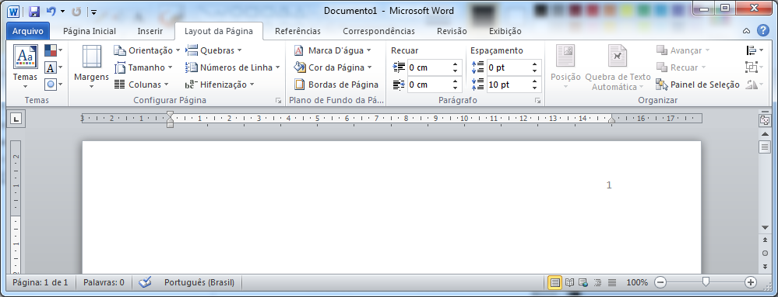
NUMERAÇÃO
Colocar a numeração no canto superior direito ;
Numerar todas as folhas a partir da contracapa.

Slide 18
Como colocar a numeração?
Clique no menu inserir e depois em número da página.
Veja o exemplo:

Slide 19
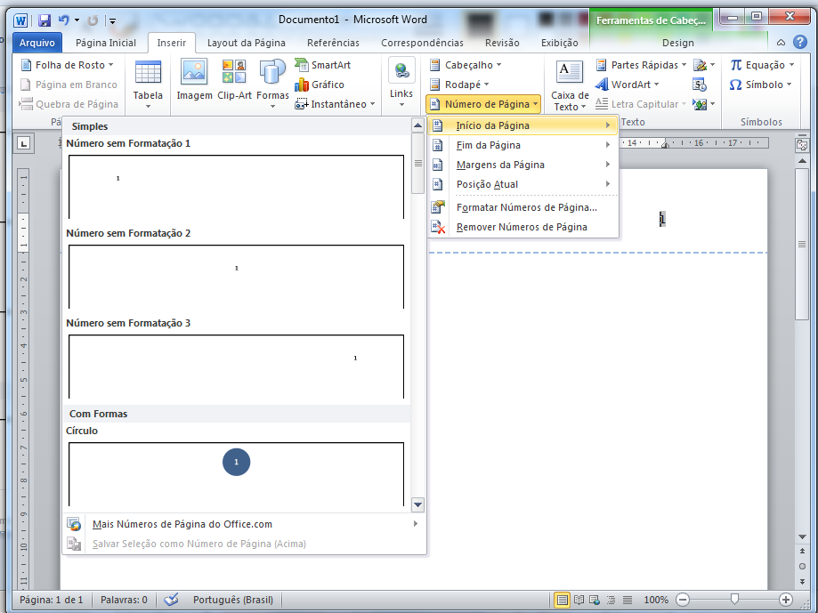
Como colocar a numeração?

Slide 20
Como colocar a numeração?

Slide 21
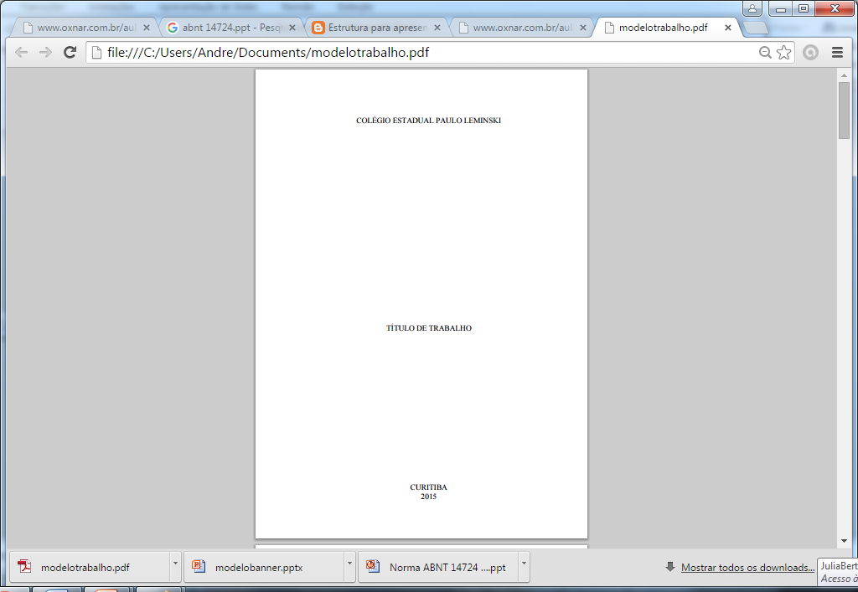
MODELO DE CAPA

Slide 22
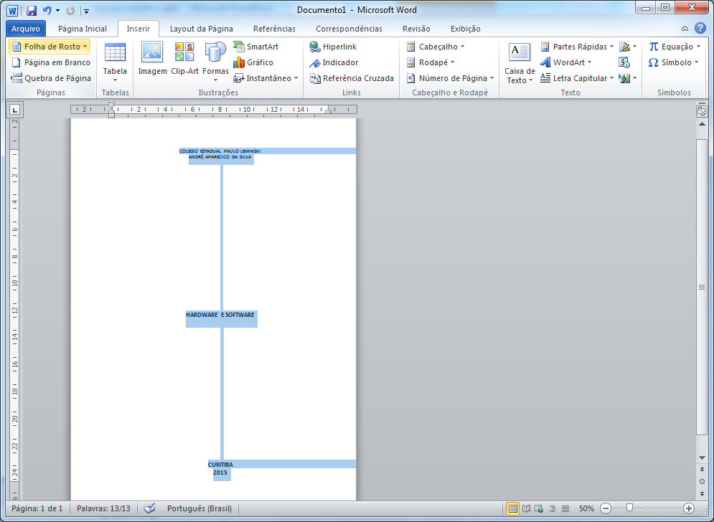
CAPA
Insira os dados da capa e depois clique na guia inserir e depois em folha de rosto.

Slide 23
CAPA
Após selecionar os dados da capa, clique em folha de rosto e depois em salvar em

Slide 24
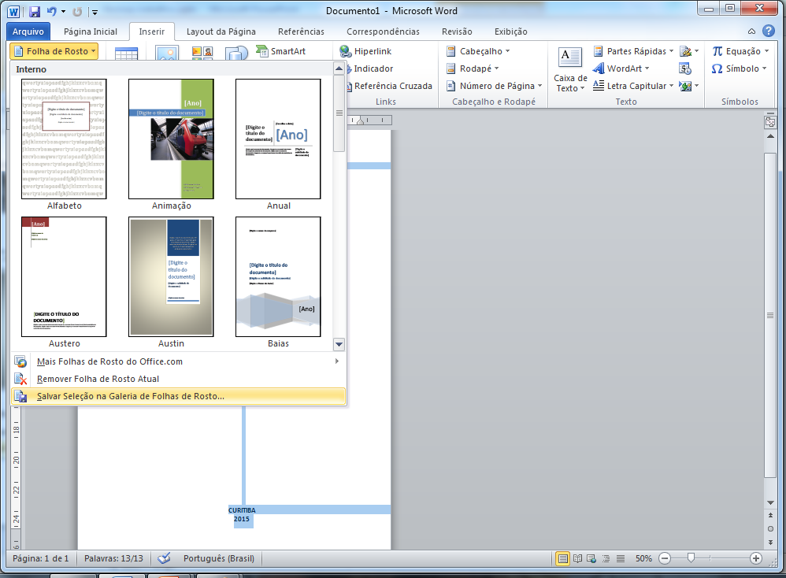
CAPA
Depois clique em salvar na galeria de folhas de rosto

Slide 25
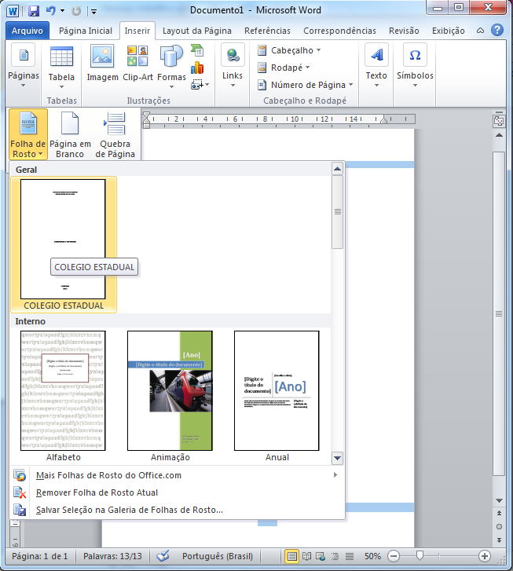
CAPA
Agora esta capa poderá ser usada como modelo para as demais capas que for elaborar.

Slide 26
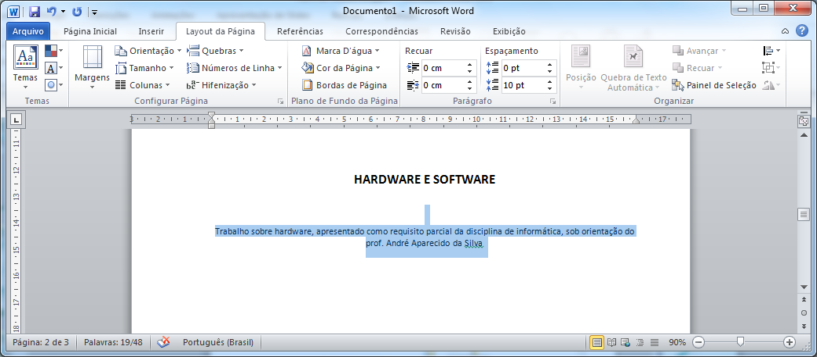
A contracapa
É basicamente uma copia da capa com os dados do solicitante do trabalho

Slide 27
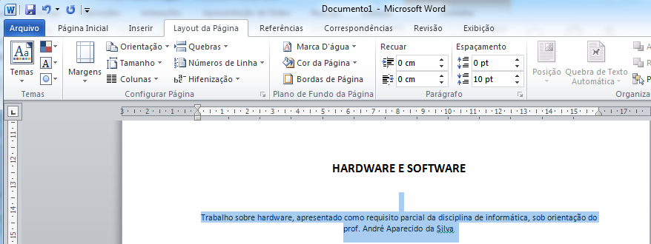
A contracapa
Depois clique em layout de página e procure a guia onde aparece recuar

Slide 28
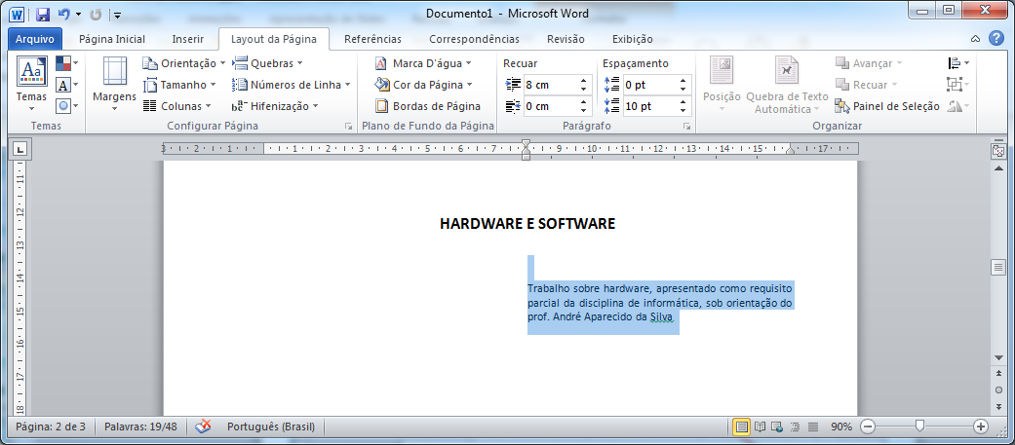
A contracapa
Digite recuo de 8 cm antes do texto

Slide 29
Definição dos títulos
Digite os títulos e selecione-os, depois clique na guia Pagina Inicial e procuro a opção Titulo1.
Caso for um subtítulo coloque como título 2 e assim por diante.

Slide 30
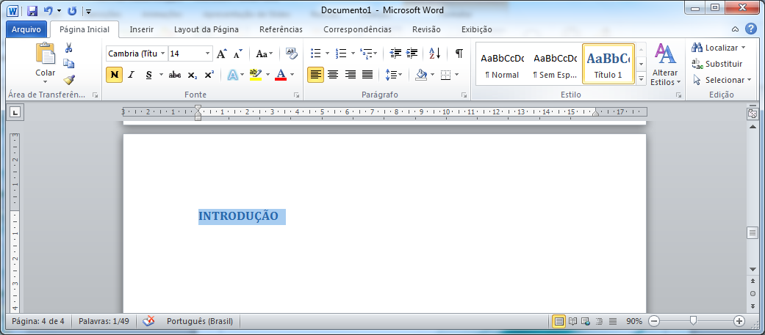
Exemplos de definição de títulos

Slide 31
Defina todos os títulos da mesma forma.

Slide 32
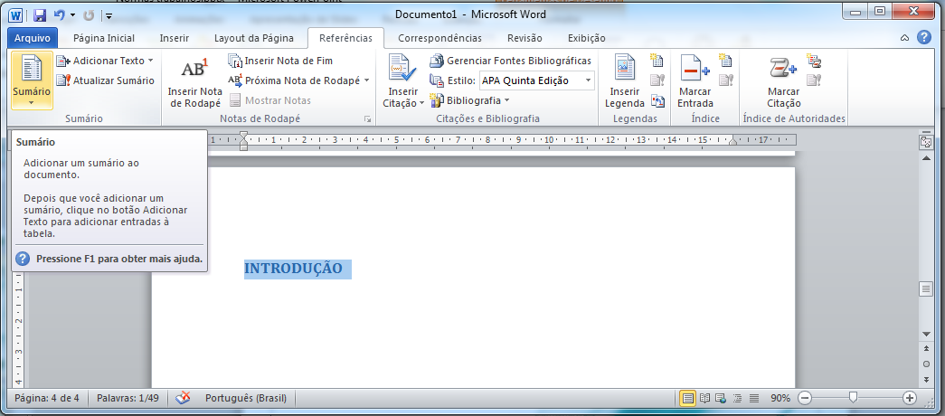
Inserção do Sumário
Clique na guia Referencias e posteriormente em Sumário.

Slide 33
Inserção do Sumário
Clique na guia Referencias e posteriormente em Sumário.

Slide 34
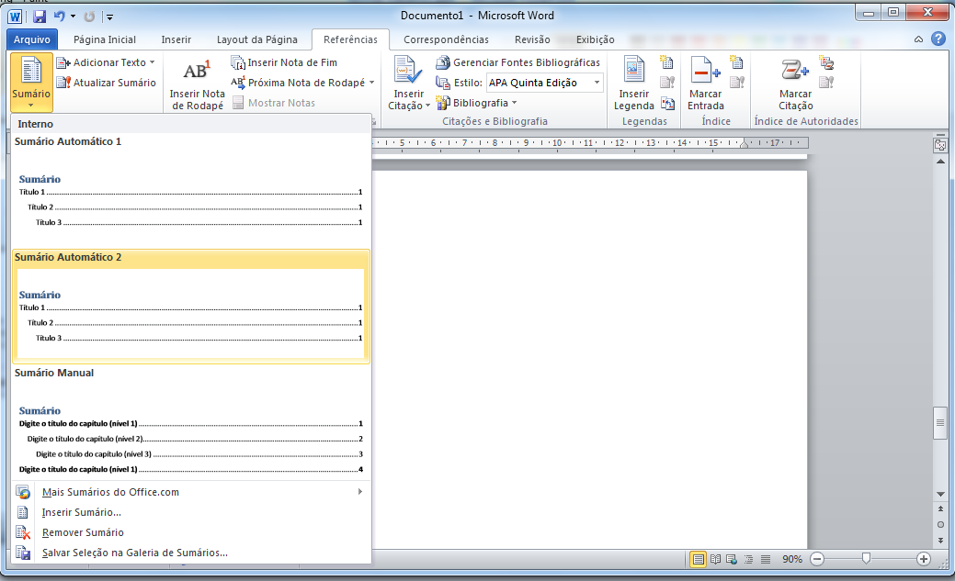
Escolha um modelo de sumário

Slide 35
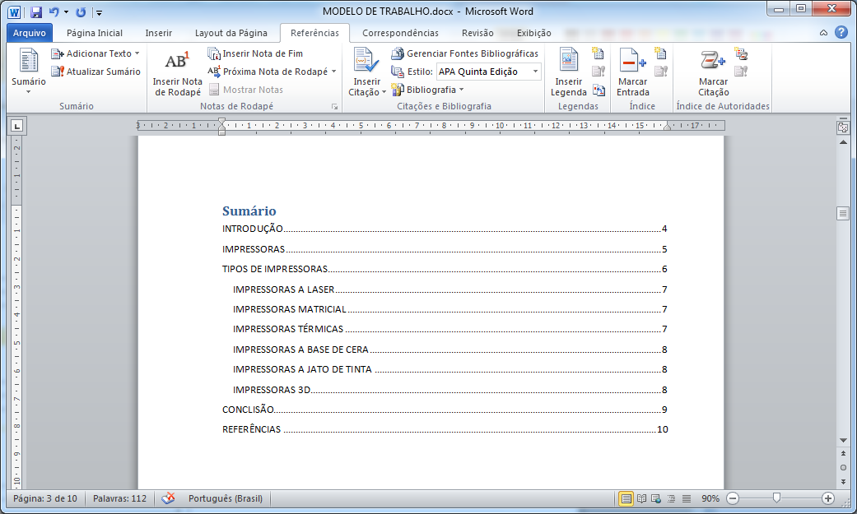
Seu sumário ficará assim...

Slide 36
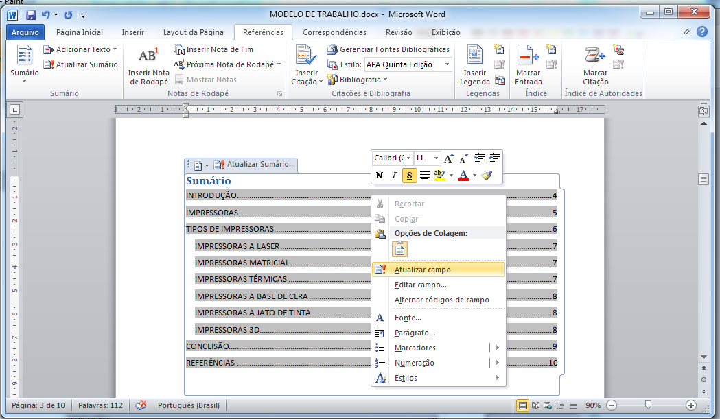
Atualizar o sumário
Clique com o botão direito sobre o sumário e escolha a opção atualizar sumário.

Slide 37
Referencias
SOBRENOME, Nome do autor; NOME DO TEXTO Disponível em: (endereço completo do site ) Acessado em: DD/MM/AAAA (Data do Acesso)
SOBRENOME, Nome do autor; NOME DO TEXTO Disponível em: (endereço completo do site Acessado em: DD/MM/AAAA (Data do Acesso)

Slide 38
Apêndices e Anexo
Definições
Anexo: texto ou documento não elaborado pelo autor, que serve de fundamentação, comprovação e ilustração
Apêndice: texto ou documento elaborado pelo autor, a fim de complementar sua argumentação, sem prejuízo da unidade nuclear do trabalho

